Slide 1
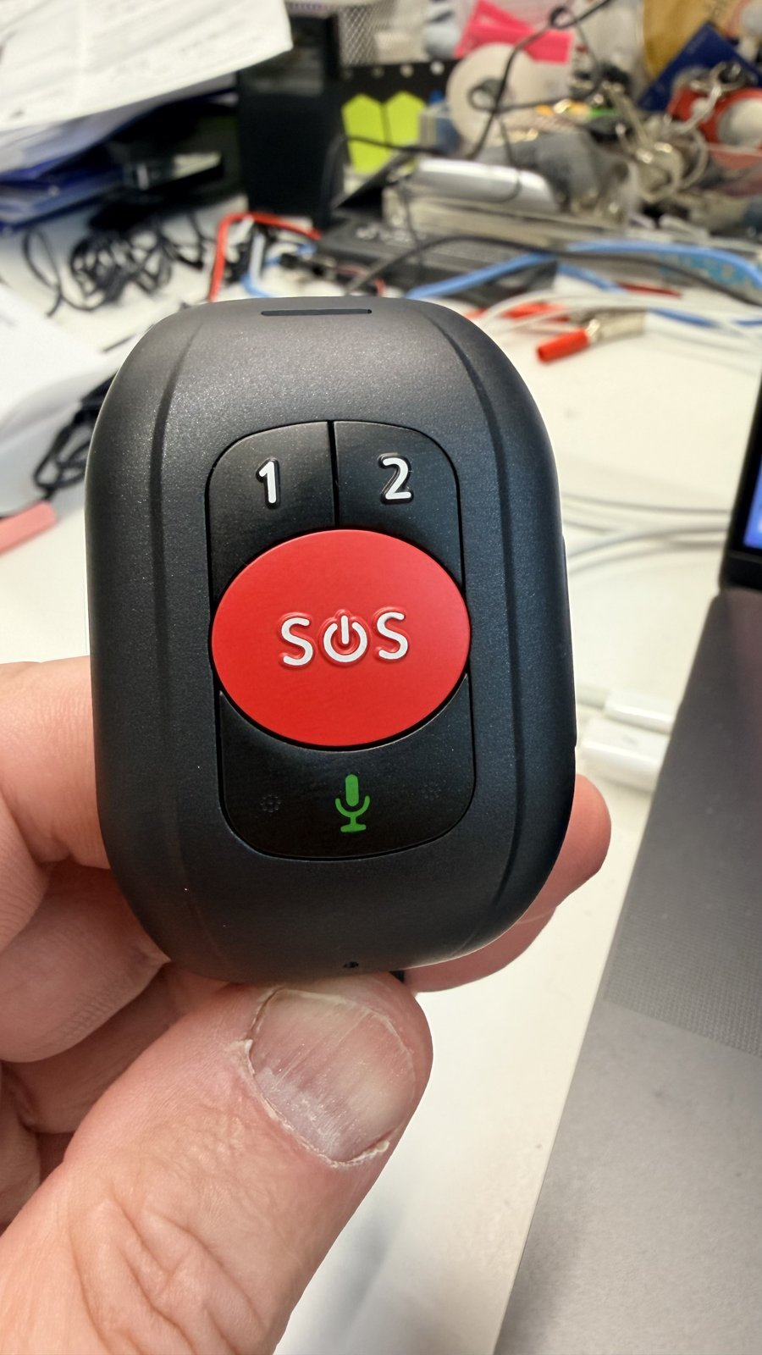

PÉČE DOMA
Kamera a náramek SOS pro klienta doma
Jeden dispečink poskytovatele: obraz z kamery, nouzové tlačítko, pád, poloha a měření zdraví – s upozorněním rodině i službě. Tři úrovně aplikace: rodina, dispečer služby a dispečer administrátor.
Stav řešení k 9. 10. 2026 · verze 3.26

Slide 2




Jak řešení funguje
U KLIENTA
SERVER FAMICURA
KDO TO VIDÍ
Kamera a přívěsek
Jedno místo pro data
Dispečink a rodina
Kamera Tapo hlásí pád, dlouhé ležení, osobu, pohyb i zvuk
Přívěsek SOS: nouzové tlačítko, pád, baterie, poloha
Měří tep, tlak a kyslík, sám nebo na povel
Každý poskytovatel má svá data v Péče doma plus
Nahrávky šifrované na serveru nebo na Google Disku
Čísla a telefony z Péče doma se dosazují samy
Dispečer přebírá alerty, volá rodině, nahrává
Rodina určuje, co z obrazu smí dispečink vidět
SMS a e-mail rodině, dispečinku i službě
Famicura Kamera · dispečink, aplikace rodiny a hlavní aplikace v jednom serveru

Slide 3
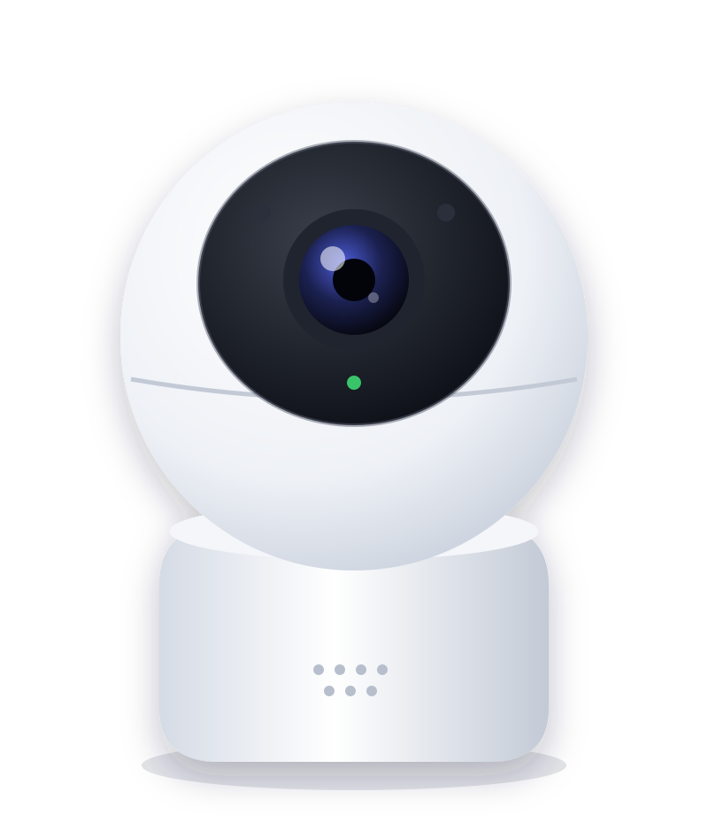




Kamera Tapo C220 u klienta
Otočná hlava
Dispečer i rodina kameru natočí šipkami v obraze, domů jedním tlačítkem.
Rozpozná sama
Osobu, pohyb, překročení čáry, vstup do oblasti, zakrytí kamery i pláč.
Pád a dlouhé ležení
Analýza obrazu přidá pád a dlouhé ležení – jdou do fronty jako kritické.
Hlídá nepřetržitě
Tapo C220
Server drží odběr událostí i bez otevřené aplikace; každá jde do logu.
otočná · noční vidění · Wi-Fi
Ilustrace otočné vnitřní kamery Tapo C220 · detekce podle toho, co kamera sama nahlásí, že umí

Slide 4
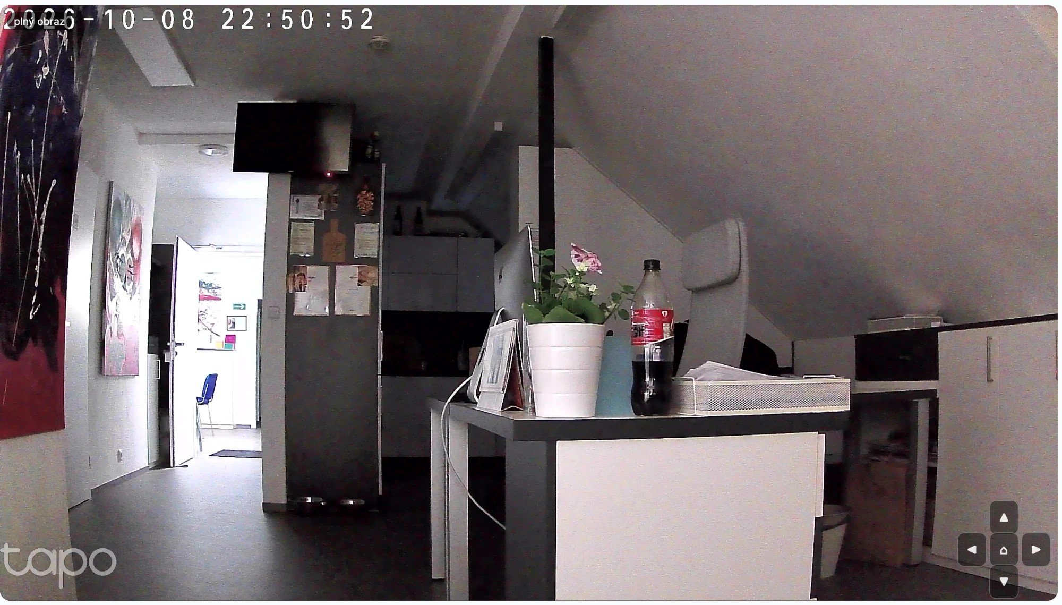
Monitoring kamer – hlavní displej dispečinku
Co dispečer vidí
Dlaždice každé kamery jen v režimu, který rodina povolila
Fronta alertů: kritické, varování, převzetí a eskalace po 2 minutách
Detail kamery: obraz, otáčení, poznámky, historie a nahrávky
Žádost rodině o plný obraz, nouzový přístup při pádu nebo SOS
Plný obraz z kamery Tapo v dispečinku, s šipkami pro otočení kamery

Slide 5
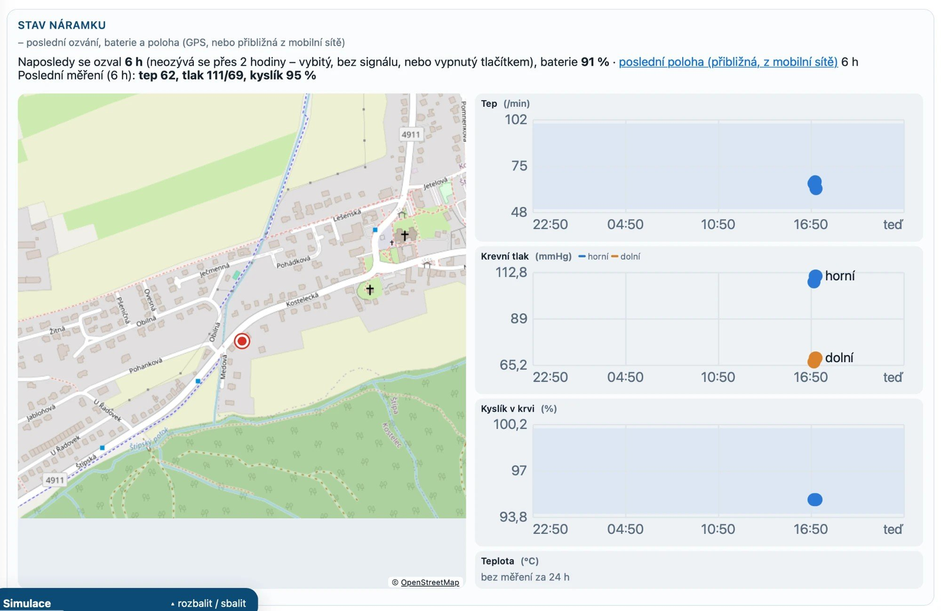
Náramek SOS – stav, poloha a zdraví
Co náramek přináší
Nouzové tlačítko, pád a slabá baterie jdou do fronty jako alerty
Poloha na mapě (GPS, nebo přibližná z mobilní sítě)
Tep, tlak a kyslík: tabulka, grafy za 24 h, export do Excelu
Čísla, která přívěsek volá, se vybírají z kontaktů kamery
Vypnutý náramek je jasně označený, dokud se neozve
Přívěsek ReachFar V48: mapa polohy a grafy za 24 h · teplotu zatím zařízení neposílá, řešíme s výrobcem

Slide 6


Tři úrovně aplikace
ÚROVEŇ 1
ÚROVEŇ 2
ÚROVEŇ 3
Rodina
Dispečer služba
Dispečer administrátor
aplikace v telefonu
mobilní dispečer
dispečink poskytovatele
Vidí jen svou kameru: obraz, notifikace, historii
Určuje, co smí dispečink vidět: plný, rozostřený obraz nebo drátěný model
Schvaluje žádost o plný obraz, zapíná Klid
Vidí všechny kamery poskytovatele
Jen sleduje, nic nenastavuje
Přihlášení telefonem a heslem, pozvánka přijde SMS
Přebírá a uzavírá alerty, eskalace, nouzový přístup
Nastavuje kamery, náramky, kontakty a upozornění
Zakládá a deaktivuje účty rodiny i dispečerů
Všechny tři úrovně pracují nad stejným serverem a daty poskytovatele · mobilní dispečer od verze 3.26

Slide 7



Komunikace – kdo se dozví, že se něco děje
Kontakty kamery
U každé události
Co dál
Rodina: až pět lidí, jméno a mobil
Poskytovatel: dispečink, služba, administrace
Telefon vlastní, nebo z Péče doma / Péče doma plus
Dvě sady e-mailů
Hlídat, jen v hodinách, nahrávat
SMS komu: jednotliví lidé, dispečink, služba, administrace
E-mail komu: sada 1, sada 2
Kritické události mají rodinu předem
Teplota z náramku: dořešit s výrobcem
Nasazení u prvních klientů Famicura
Zpětná vazba dispečerů k alertům a nastavení
Kontaktní telefon FamiCura v Péče doma
Famicura Kamera 3.26 · 9. 10. 2026 · záložka Komunikace v detailu kamery

